Slide 1
التحديات الإعلامية تجاه الإبتكارات الطبية
د. بسام البطحي استشاري طب عائلة واستشاري نفسي
25/9/2023

Slide 2
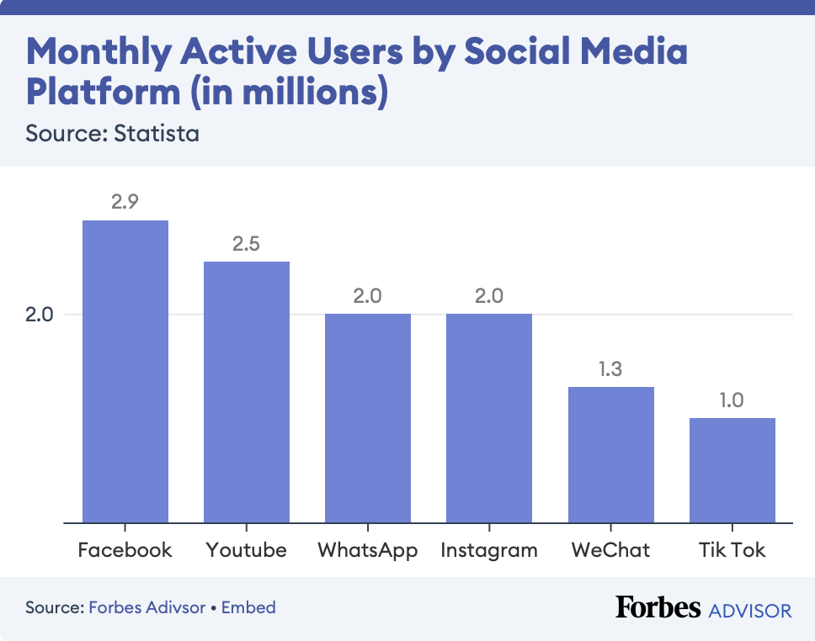
إحصائيات
2023 users of social media —> 4.9 / out of 8 billion
Average platforms: 6-7 / month
The average person spends about 145 minutes / day
The most engaging type of content on social media is short-form videos (66%
78% do so exclusively from their phones.
76% use social media for health purpose

Slide 3
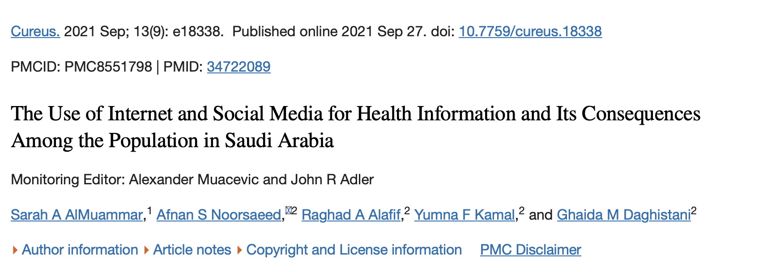
الإعلام والصحة
في 2021 في المملكة العربية السعودية (92.6%) يستخدمون الإنترنت للحصول على معلومات طبية تتعلق بحالتهم الصحية أو أحد أفراد الأسرة
1 من 10 في الولايات المتحدة يستخدم وسائل التواصل في البحث عن المعلومات الطبية، 90٪ من كبار السن يحثون عن المعلومات الطبية

Slide 4
فوائد
نشر الأخبار والمعلومات الصحية من إنجازات وندوات وورش عمل وقضايا صحية وتجارب طبية
تقديم الإحصائيات والبيانات الصحية وتحليلها
تقديم المعلومات الصحيحة والتحذير من الشائعات والمعلومات الخاطئة
تشجيع مؤسسات المجتمع المختلفة والتعاون معها للإسهام في خدمة المجال الصحي للمجتمع
القيام بالأنشطة التي تهدف إلى رفع الوعي الصحي وغرس السلوكيات الصحية السليمة لدى الأفراد والمجتمعات

Slide 5
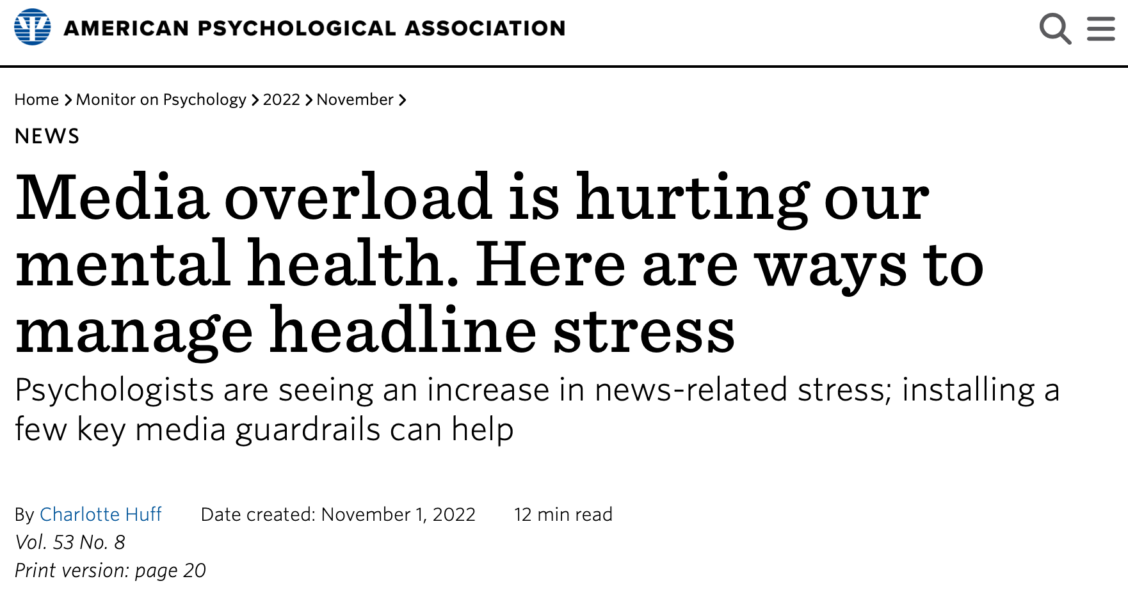
مخاطر
كثرة المعلومات Information overload تسببت في الإهاق الذهني، والقلق، وفقدان الثقة، وصعوبة اتخاذ القرا
صحة المعلومات ومدى مواكبتها للأحداث ؟ 87% غير صحيح !!

Slide 6
تحديات
عدم وجود إعلام متخصص يتناول الشأن الصحي وفق آليات ومعايير محددة
ركون الأطباء والعاملين في المجال الطبي للدائرة المريحة الإستمرار في متابعة آخر الأخبار / أهمية الفضولية . والابتعاد عن الدائرة المريحة
فقدان الإحترافية والتشويق في تقديم المضمون الطبي
البعد عن الحيادية والمهنية واتباع الإثارةوالمبالغة الإعلامية (مثال: ثمن الإجرا الطبي، توفره في البلاد، أضراره وفوائده)
اختلاف المصادر وتفاوتها
عدم الاستعداد لتقديم إجابات للتساؤلات للقضايا الحساسة اجتماعيا والتي قد يبدو أنها تتعارض مع الأخلاق والقيم

Slide 7
تراكمات
المبالغة والتضخيم في إبراز الأخطاء المهنية لبعض الأطباء
التركيز على التجاوزات الأخلاقية لبعض الأطباء مع مرضاهم
اهتمام الإعلام بأنصاف المتعلمين والمثقفين سلبيًا مما يساعد في نشر الدجل والشعوذة والخرافات على حساب قيمة الطب والعلم في حياتنا المعاصرة
المبالغة في الدعاية لبعض المنتجات والأدوية والجراحات
المبالغة في تبسيط المعلومة الصحية المقدمة لجمهور وسائل الإعلام حول العقاقير والاكتشافات الطبية الجديدة بما يفقدها معناها الحقيقي
بث الرعب في نفوس الجماهير من خلال التقديم المبالغ فيه للآثار السلبية الجانبية المترتبة على الإصابة ببعض الأمراض
Notes:
وقد رصدت دراسة دبوس وعباس (2003) أهم المآخذ على أداء الإعلام في تناول الشأن الطبي والصحي في مصر نوجزها فيما يأتي:
المبالغة والتضخيم في إبراز الأخطاء المهنية لبعض الأطباء، سواء فيما يتصل بإجراء العمليات الجراحية أو توصيف العلاج أو خلاف ذلك، وخطورة ذلك تكمن في الانطباعات السيئة التي تتكون لدى الجمهور وميلهم إلى تعميم ذلك على كل الأطباء.
التركيز على التجاوزات الأخلاقية لبعض الأطباء مع مرضاهم، ورغم الإقرار بأن هذه أخطاء لا ينبغي التعامل معها بالتسامح؛ فإن النشر فيها يسيء للمهنة وينبغي تناوله بمراعاة المسئولية الاجتماعية المترتبة على النشر.
التركيز على المعالجات المرتبطة بموضوعات طبية وصحية على أسماء طبية، فالإعلام هو أحد الوسائل الأساسية التي تصنع الأسماء اللامعة، وفي تركيز الإعلام على أسماء بعينها حرمان لأسماء أخرى من حقها أن يعرفها الجمهور ويستمع إلى آرائها.
اهتمام الصحف - خاصة الصفراء - بالدجل والشعوذة والخرافات على حساب قيمة الطب والعلم في حياتنا المعاصرة، وهو ما من شأنه التأثير في أنصاف المتعلمين والمثقفين سلبيًا
عدم تقديم التوصيف الدقيق لأعراض بعض الأمراض في المعالجة الصحفية وتقديم أعراض عامة، وكذلك وصفات علاجية ونصائح عامة قد لا تلائم حالات بعض المرضى.
المبالغة في تقديم المزايا التي تتمتع بها بعض العقاقير التي تعد دعاية غير مباشرة لهذه الأدوية يترتب عليها استخدام البعض لها من دون استشارة الطبيب وما ينطوي عليه ذلك من مخاطر.
المبالغة في تقديم الروشتات الجاهزة لبعض أمراض العصر أو تقديم نصائح بتناول بعض الأغذية التي من شأنها أن تخفف المرض أو تقضي عليه، وتكمن مخاطر ذلك في إضعاف العلاقة بين الطبيب والمريض. فبدلًا من استشارة الطبيب يمكن الاستعاضة عنه بما يقدم في وسائل الإعلام.
المبالغة في تبسيط المعلومة الصحية المقدمة لجمهور وسائل الإعلام حول العقاقير والاكتشافات الطبية الجديدة بما يفقدها معناها الحقيقي، خاصة إذا تم التبسيط علي يد محرر غير متخصص
بث الرعب في نفوس الجماهير من خلال التقديم المبالغ فيه للآثار السلبية الجانبية المترتبة على الإصابة ببعض الأمراض
هناك مشكلة جماعية يشترك فيها بعض الأطباء وشركات الأدوية والإعلام حين تسخر الوسائل للدعاية لمنتج دوائي بعينه، وتستضيف أساتذة بأعينهم للدعاية للدواء والدعاية الشخصية لذواتهم من دون الالتفات لآلام المرضى.

Slide 8
التوصيات
الإستمرار في متابعة آخر الأخبار وأهمية الفضولية
الحاجة الملحة للتخصص الإعلامي الطبي الذي يتناول الشأن الصحي وفق آليات ومعايير محددة
الإحترافية في تقديم البيانات الطبية المتمركزه المعلومات والبيانات والبرامج التوعوية
البعد عن الحيادية والمهنية واتباع الإثارةوالمبالغة الإعلامية (مثال: ثمن الإجرا الطبي، توفره في البلاد، أضراره وفوائده) البعد عن mediaHype الإثارة والمبالغة الإعلامية
عدم الاستعداد لتقديم إجابات للتساؤلات للقضايا الحساسة اجتماعيا والتي قد يبدو أنها تتعارض مع الأخلاق والقيم
Notes:
الحاجة الملحة للتخصص سواء على مستوى المحتوى أو القائم بالاتصال أو المصادر ذاتها العاملة في القطاع الصحي والطبي، فالإعلامي المتخصص قادر على فهم واستيعاب المضمون الطبي الذي يتعرض له سواء في المؤتمرات أو ما يصل إليه من دراسات وبحوث وتقارير وتصريحات، يستطيع أن يتحقق منها ومن صدقها ودقتها، كما يستطيع أن يفند ما بها من أكاذيب ومبالغات، ويستطيع في مستوى مهني احترافي أوسع ممارسة التحري والتقصي لتقديم تناول استقصائي متعمق معتمد على البيانات والأدلة والشواهد والوثائق السرية والعلنية، والصور والمقاطع الصوتية ومقاطع الفيديو والمقابلات التي تثري المحتوى، وترفع الوعي والتثقيف الصحي، بديلًا عن ترديد الأقوال والمقولات غير المتخصصة، التي تفتقد إلى الأدلة العلمية والبراهين، التي يمكن تصنيفها في خانة الآراء والاجتهادات والتوقعات والتخمينات، وكلها لا مجال لها في الإعلام الاحترافي المتخصص، خاصة إذا ما اقترب من صحة الإنسان وحياته.

Slide 9
حقيقة
بالقدر الذي أيدت فيه عدة دراسات، الدور السلبي لوسائل التواصل الاجتماعي في نشر المعلومات المغلوطة والزائفة والبيانات الكاذبة، بالقدر الذي حركت فيه المياه الراكدة لإعادة ثقة الجمهور في وسائل الإعلام التقليدية، وضاعفت مسؤوليته في تحري الدقة وتقديم المعلومات الوافية الكافية عن الشأن الصحي من مختلف جوانبه وبالعودة لمصادره المتخصصة خاصة فيما يتعلق بالقضايا الصحية المسكوت عنها وذات الحساسية الاجتماعية لارتباطها بالوصم والسمعة والمكانة، وفرضت الضغوط الإعلامية الجماهيرية على وسائل الإعلام التقليدية، التحرر من ترهلها ونمطيتها وبطء تغطياتها، عبر التحديث المستمر لصفحاتها ومواقعها الإلكترونية ومنصاتها الرقمية المتاحة على الإنترنت؛ لضمان تحقق ثراء الوسيلة الإعلامية وزيادة مستويات التفاعلية معها، خاصة في أوقات الأزمات والأوبئة الصحية، التي قد تضر السياسات الصحية للدولة بالقدر ذاته الذي تهدد فيه الشائعات والأكاذيب والمعلومات الناقصة وأنصاف الحقائق صحة الإنسان وتعرض حياته للخطر.
Notes:
إشكاليات وتحديات التناول الإعلامي للشأن الصحي في العالم العربي - سمير محمد.
“الأمر الآخر الذي أكدته الورقة العلمية، أنه بالقدر الذي أيدت فيه عدة دراسات، الدور السلبي لوسائل التواصل الاجتماعي في نشر المعلومات المغلوطة والزائفة والبيانات الكاذبة، بالقدر الذي حركت فيه المياه الراكدة لإعادة ثقة الجمهور في وسائل الإعلام التقليدية، وضاعفت مسؤوليته في تحري الدقة وتقديم المعلومات الوافية الكافية عن الشأن الصحي من مختلف جوانبه وبالعودة لمصادره المتخصصة خاصة فيما يتعلق بالقضايا الصحية المسكوت عنها وذات الحساسية الاجتماعية لارتباطها بالوصم والسمعة والمكانة، وفرضت الضغوط الإعلامية الجماهيرية على وسائل الإعلام التقليدية، التحرر من ترهلها ونمطيتها وبطء تغطياتها، عبر التحديث المستمر لصفحاتها ومواقعها الإلكترونية ومنصاتها الرقمية المتاحة على الإنترنت؛ لضمان تحقق ثراء الوسيلة الإعلامية وزيادة مستويات التفاعلية معها، خاصة في أوقات الأزمات والأوبئة الصحية، التي قد تضر السياسات الصحية للدولة بالقدر ذاته الذي تهدد فيه الشائعات والأكاذيب والمعلومات الناقصة وأنصاف الحقائق صحة الإنسان وتعرض حياته للخطر.

Slide 10
شكرا لكم

